Slide 1
Cinquième Chapitre 2: Solides
M. FELT

Slide 2

Chapitre 2: Solides

Slide 3

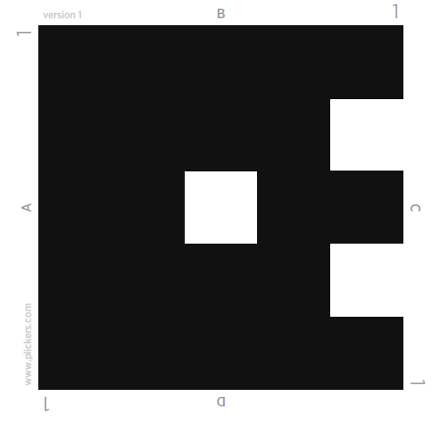
Calcul mental ( Plickers )

Slide 4
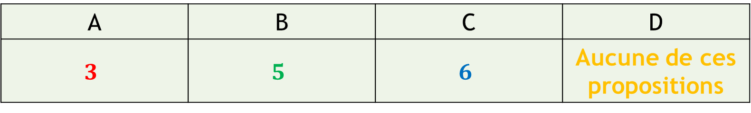
Calcul mental
Question 1: Le nombre total de sommets est égal à…
A | B | C | D
$$3$$ | $$5$$ | $$6$$ | Aucune de ces propositions

Slide 5
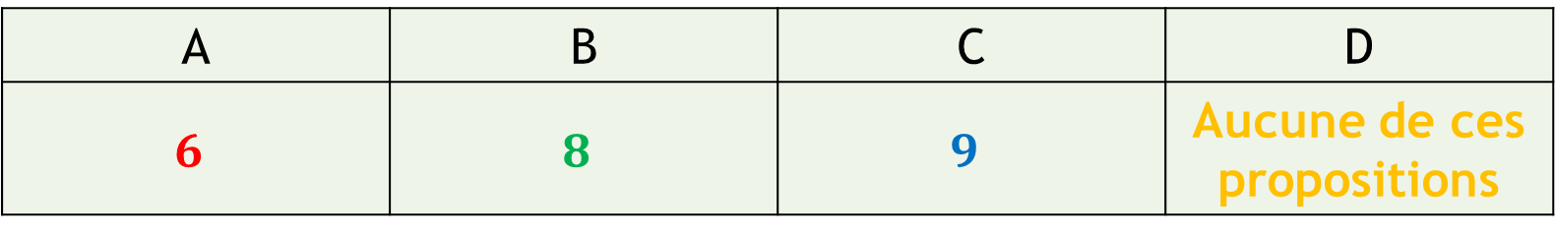
Calcul mental
Question 2: Le nombre total d’arêtes est égal à…
A | B | C | D
$$6$$ | $$8$$ | $$9$$ | Aucune de ces propositions

Slide 6
Calcul mental
Question 3: Le nombre total de faces est égal à…
A | B | C | D
$$3$$ | $$5$$ | $$6$$ | Aucune de ces propositions

Slide 7
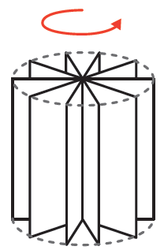
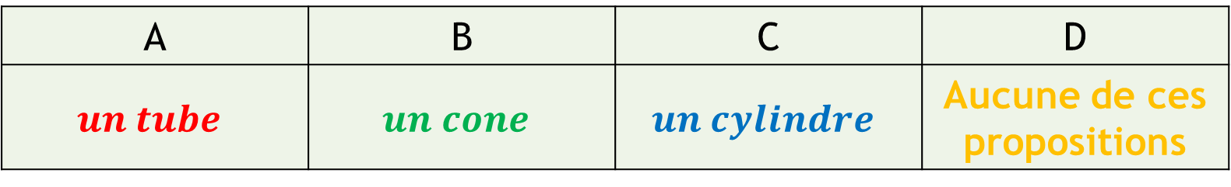
Calcul mental
un cylindre de révolution
Question 4: Quelle est le nom mathématique de cette figure géométrique…
A | B | C | D
$$un tube$$ | $$un cone$$ | $$un cylindre$$ | Aucune de ces propositions

Slide 8
Calcul mental

Slide 9
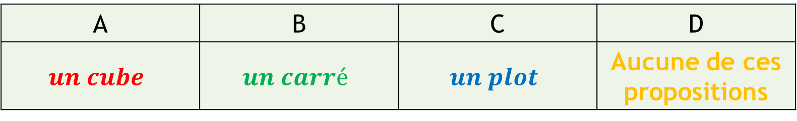
Calcul mental
Question 5: Quelle est le nom mathématique de cette figure géométrique…
A | B | C | D
$$un cube$$ | $$un carré$$ | $$un plot$$ | Aucune de ces propositions

Slide 10

I. Parallélépipède rectangle
1. Définition:
Un parallélépipède rectangle est un solide dont les six faces sont des rectangles.

Slide 11
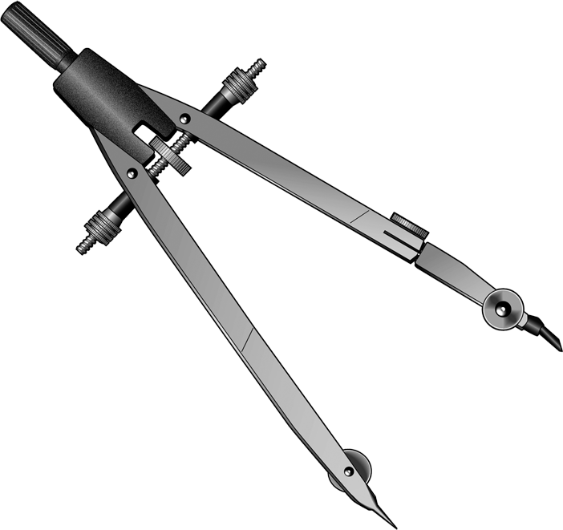
I. Parallélépipède rectangle
Dessiner le patron d’un parallélépipède rectangle, puis découper aux ciseaux…
Face Dessus
Face Avant
Face droite
Face Arrière
Face gauche
Face
droite
Face Dessous

Slide 12

I. Parallélépipède rectangle
Face Dessus
Face Arrière
Face gauche
Face Avant
Face
droite
Face Dessous

Slide 13
I. Parallélépipède rectangle
2. Perspective cavalière:
H
G
D
C
E
F
Face avant
A
B

Slide 14
II. Prisme droit
1. Définition:
Un prisme droit est un solide qui possède:
Deux polygones superposables pour bases,
Des rectangles pour faces latérales.
hauteur

Slide 15
II. Prisme droit
2. Perspective cavalière:

Slide 16
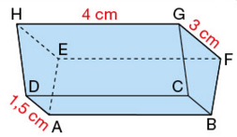
Exercice
1 page 381
Sur le prisme droit ci-contre, quelles sont les bases ?
Citer deux faces parallèles.
Citer deux arêtes perpendiculaires.
Représenter en vraie grandeur la face ABCD

Slide 17
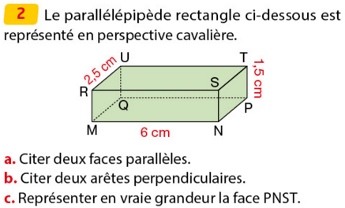
Exercice 2 page 381

Slide 18
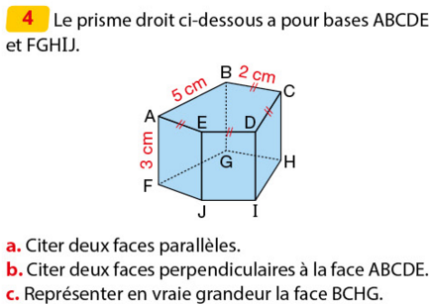
Exercice 4 page 381

Slide 19
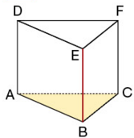
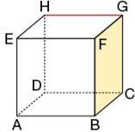
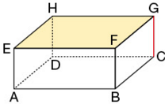
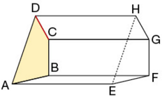
Exercices 19 à 22 page 383
Pour chacun des 4 solides:
1. Nommer le solide.
2. Nommer une arête perpendiculaire à l’arête rouge.
3. Nommer une arête parallèle à l’arête rouge.
4. Nommer une face parallèle à la face jaune.

Slide 20
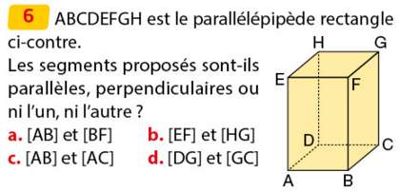
Exercice 6 page 383

Slide 21
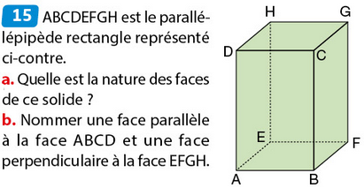
Exercice 15 page 383

Slide 22
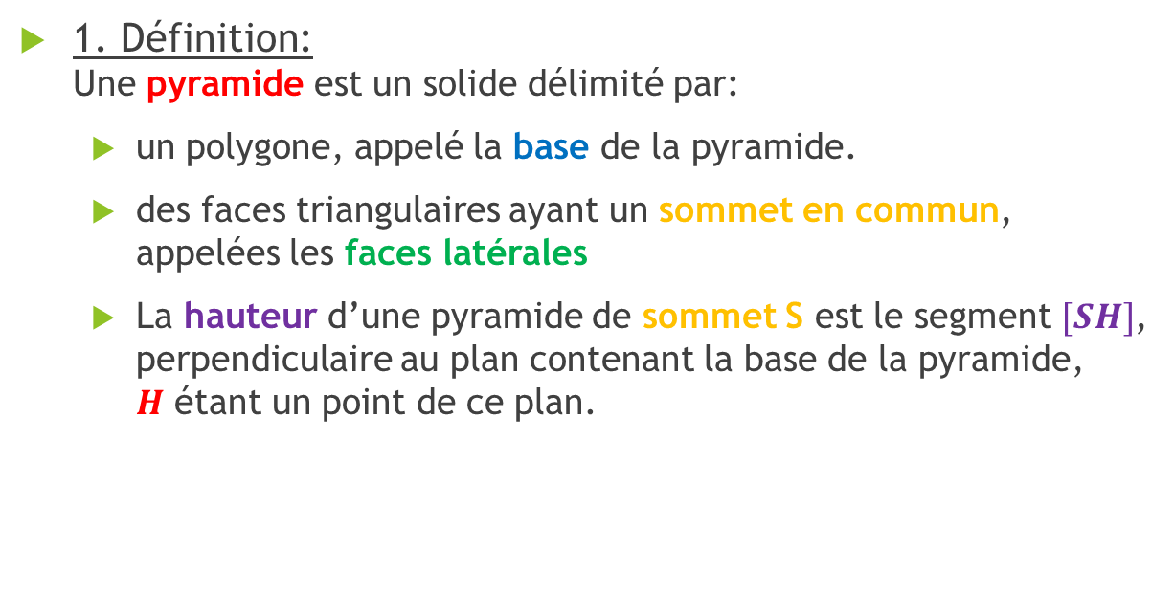


III. Pyramide
1. Définition: Une pyramide est un solide délimité par:
un polygone, appelé la base de la pyramide.
des faces triangulaires ayant un sommet en commun, appelées les faces latérales
La hauteur d’une pyramide de sommet S est le segment $[SH]$, perpendiculaire au plan contenant la base de la pyramide, $H$ étant un point de ce plan.
$$S$$
$$H$$

Slide 23
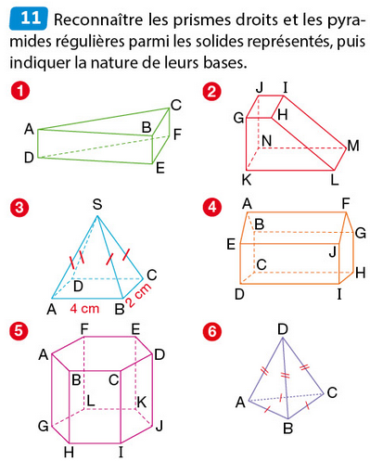
Exercice 11 page 382
1
2
3
4
5
6

Slide 24
III. Pyramide
2. Définition:
Une pyramide est régulière lorsque:
Sa base est un polygone régulier,
Ses faces latérales sont des triangles isocèles superposables.

Slide 25
III. Pyramide
6
7
5
8
4
10
3

Slide 26
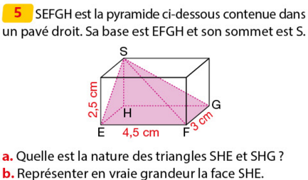
Exercice 5 page 381

Slide 27
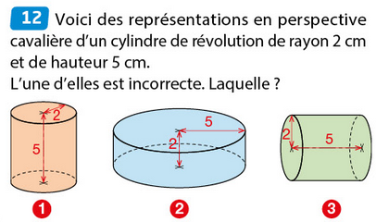
Exercice 12 page 382

Slide 28
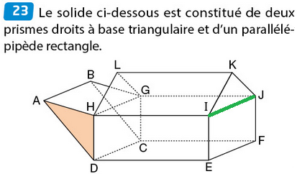

Exercice 23 page 383

Slide 29
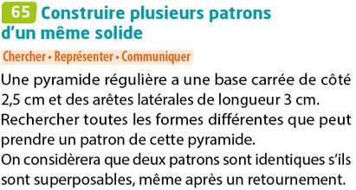
Exercice 65 page 389

Slide 30
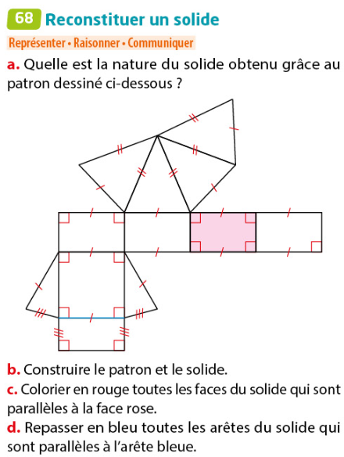
Exercice 68 page 389

Slide 31
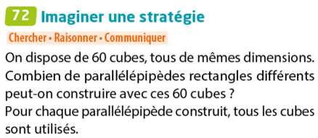
Exercice 72 page 389

Slide 32
C’est quoi un parallélogramme ?
Rectangle
Carré

Slide 33
Calcul mental ( Plickers )

Slide 34
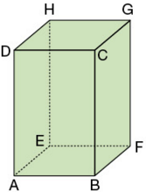
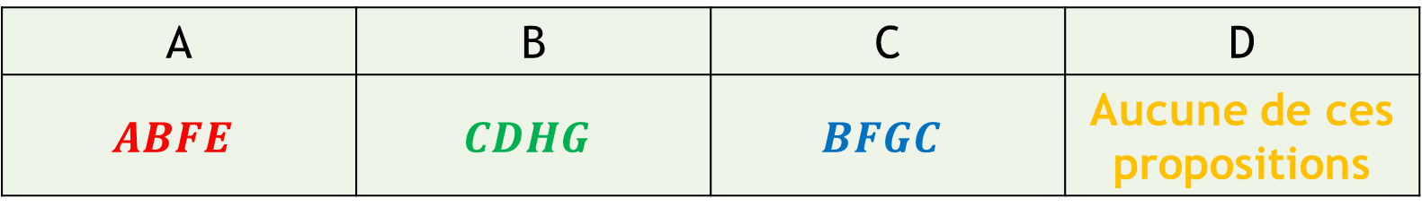

Calcul mental
Question 1: Pour ce parallélépipède rectangle la face $ABCD$ est parallèle à la face……
A | B | C | D
$$ABFE$$ | $$CDHG$$ | $$BFGC$$ | Aucune de ces propositions

Slide 35

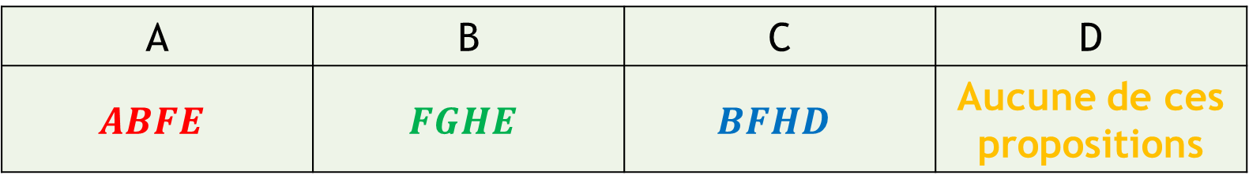
Calcul mental
Question 2: Pour ce parallélépipède rectangle la face $CDHG$ est perpendiculaire à la face……
A | B | C | D
$$ABFE$$ | $$FGHE$$ | $$BFHD$$ | Aucune de ces propositions

Slide 36
Calcul mental
Question 3: Un solide composé de 6 faces rectangulaires est…
Parallélépipède
A | B | C | D
Une pyramide régulière | Un paralépipède rectangle | Un cylindre de révolution | Aucune de ces propositions

Slide 37
Calcul mental
Question 4: Voici un prisme droit dessiné en perspective cavalière. Trouver l’erreur…
A | B | C | D
Il manque une face | Il manque une arête | Il manque un sommet | Aucune erreur

Slide 38
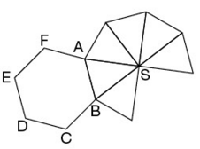
Calcul mental
Question 5: Il s’agit du patron…
A | B | C | D
d’un prisme droit | d‘une pyramide | d′un cône | Aucune de ces propositions

